Slide 1
XI PRÊMIO GESTOR PÚBLICO • PARANÁ

Slide 2
ESCOLINHA DO PATRIMÔNIO CULTURAL
MUNICÍPIO: Ponta Grossa
FUNÇÃO DO GOVERNO: Secretaria de Cultura

Slide 3
DESCRIÇÃO
A Escolinha do Patrimônio Cultural é um espaço voltado à sensibilização, ao sentimento de pertencimento e à educação patrimonial, tendo por sua estrutura física a proposta de promover imersões culturais e experiências.

Slide 4
OBJETIVOS
GERAIS:
Promover experiências culturais sobre a história de Ponta Grossa.
ESPECÍFICOS:
Promover o sentimento de pertencimento;
Desenvolver soluções para a preservação do patrimônio histórico, artístico e cultural de Ponta Grossa;
Oferecer experiências por meio de ambiente interativo e lúdico;
Resgatar a autoestima dos ponta-grossenses por meio de sua história social e seus símbolos;

Slide 5
BENEFICIÁRIOS
DIRETOS:
Professores, setores do turismo e da cultura, pesquisadores
INDIRETOS:
Estudantes das redes pública e particular de ensino;
Comunidade em geral;
Turistas e visitantes;

Slide 6
ORIGEM DO RECURSO
Quanto custa o projeto e de onde vem os recursos para executá-lo:
FINANCIAMENTO PÚBLICO: R$ 11.000,00 oriundos de recursos próprios municipais
CUSTO DO PROJETO POR BENEFICIÁRIO: R$ 20,00 (partindo do pressuposto da manutenção x número de pessoas que já foram atendidas.

Slide 7
ORÇAMENTO
Cada projeto prevê a elaboração de um orçamento detalhado que reflita os custos.
VALOR TOTAL: R$ VALOR AQUI
CUSTO MANUTENÇÃO: R$4.000,00 (resultado da folha de pagamento do servidor + estagiário)
CUSTO DE IMPLANTAÇÃO: R$ 11.000,00 (investimentos em obras de revitalização do local e aquisição de itens)

Slide 8
RESULTADOS
Em parceria com instituções de ensino, tem-se desenvolvido atividades extracurriculares após a visita à escolinha, apresentando como resultado maior sentimento de pertencimento, além de ser possível realizar um panorama com o público atendido sobre as questões que envolvem a preservação do patrimônio cultural em Ponta Grossa e suas particularidades.

Slide 9
PONTOS A DESTACAR
Baixo custo para implantação e manutenção, ocupando espaço subutilizado;
Retorno social: o sentimento de pertencimento é fortalecido, elevando assim autoestima da comunidade;
Possibilidade de multiplicação da mensagem, na relação escola x família;
Reaproveitamento e sustentabilidade através da estrutura desenvolvida;

Slide 10
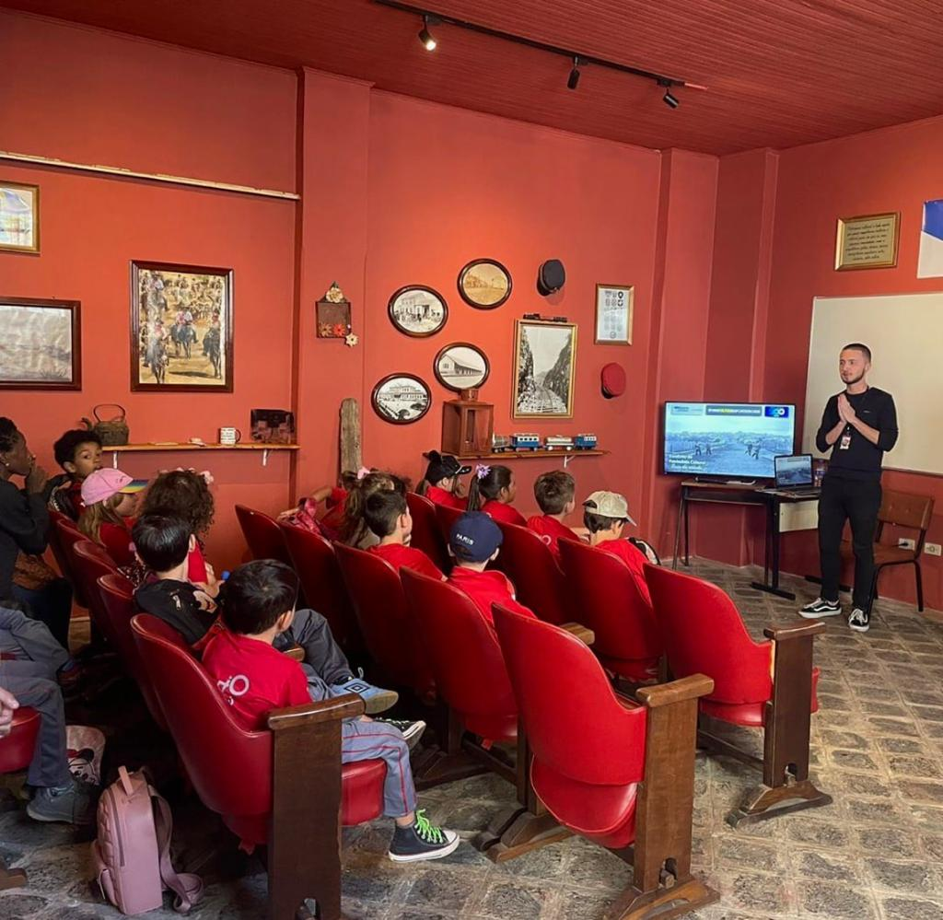
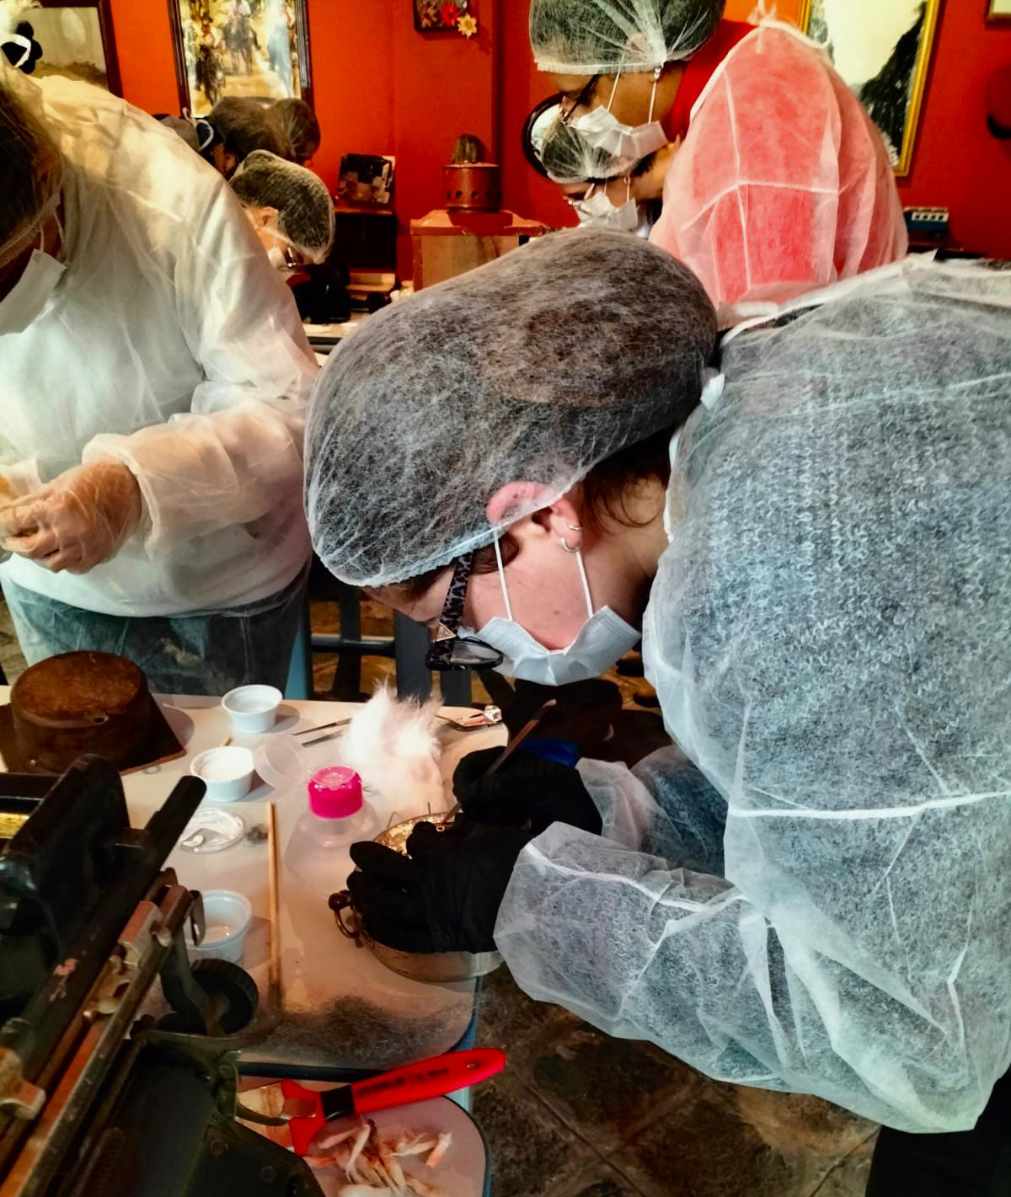
FOTOS

Slide 11
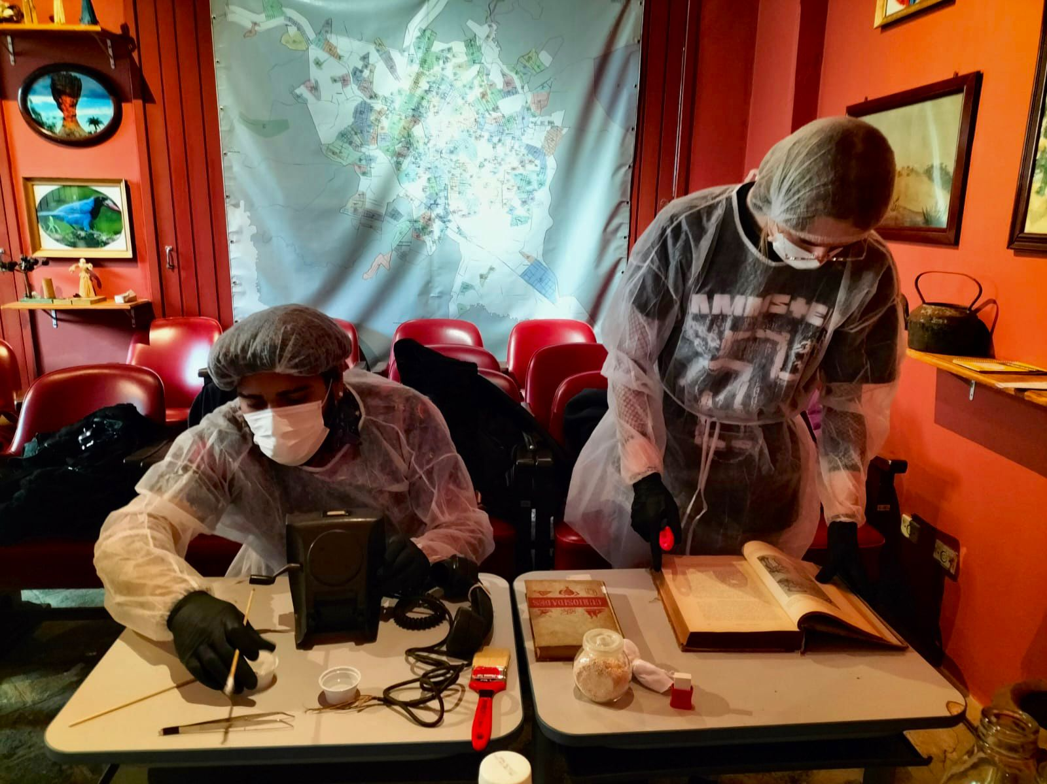
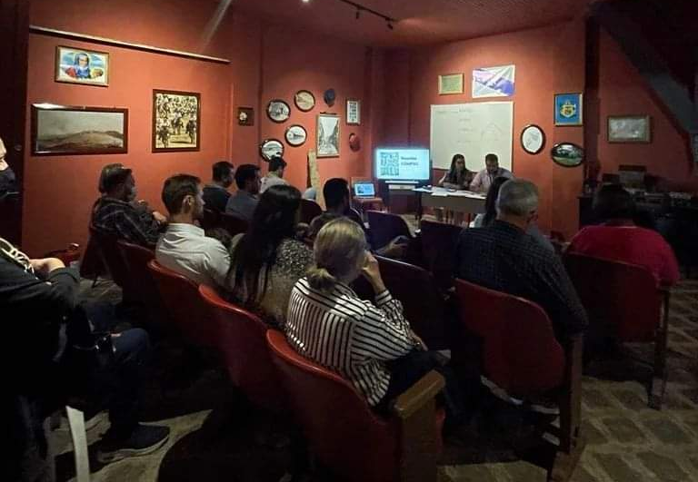
FOTOS

Slide 12
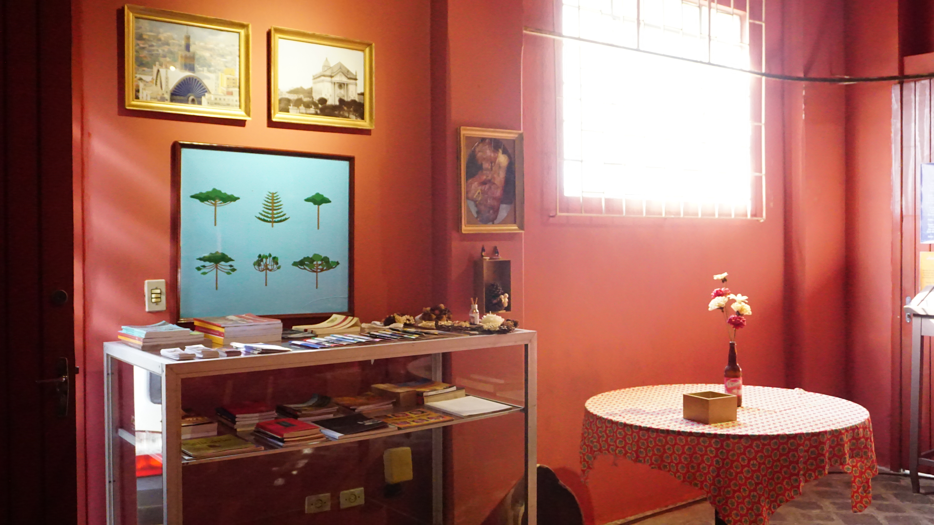
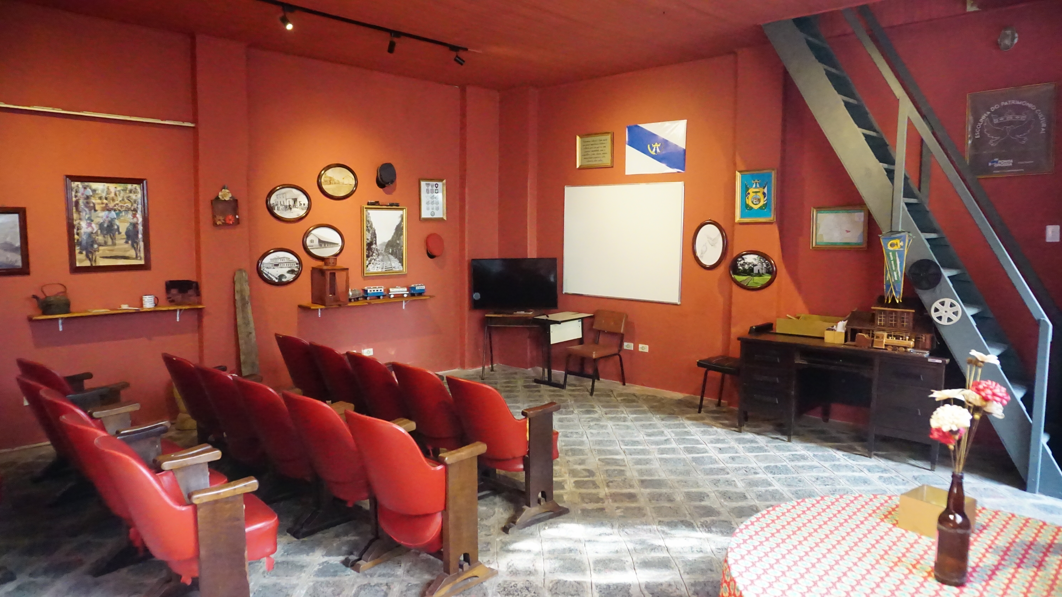
FOTOS

